Slide 1
cs-8.表計算ソフトウエアを 用いたデータの扱い
（コンピューターサイエンス）
URL:https://www.kkaneko.jp/cc/cs/index.html
金子邦彦
Notes:
要約：cs-8. 表計算ソフトウエアを 用いたデータの扱い （コンピューターサイエンス） URL: https://www.kkaneko.jp/cc/cs/index.html 金子邦彦。

Slide 2
Excelを用いたデータ分析について
散布図での色分けを用いたクラスタ分析
Excelの検索機能VLOOKUPの使い方と例
Excelの絶対参照と相対参照の違い
Notes:
要約：Excel を用いたデータ分析について 散布図での色分けを用いたクラスタ分析 Excel の検索機能 VLOOKUP の使い方と例 Excel の絶対参照と相対参照の違い。

Slide 3
アウトライン
Microsoft 365とExcel
散布図での色分け，クラスタ分析
Excelのルックアップ
絶対参照，相対参照
Notes:
要約：アウトライン Microsoft 365 と Excel 散布図での色分け，クラスタ分析 Excel のルックアップ 絶対参照，相対参照。

Slide 4
8-1 Microsoft 365とExcel
Notes:
要約：8-1 Microsoft 365 と Excel。

Slide 5
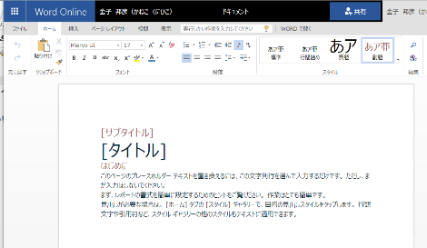
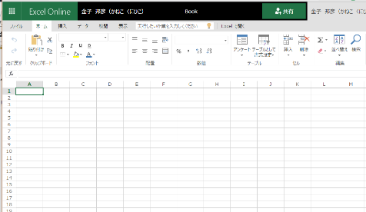
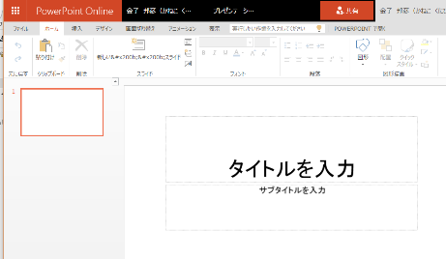
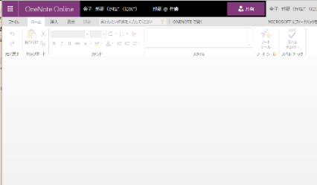
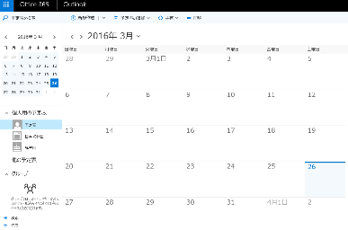
Microsoft 365の主な機能
ワード(文書作成)
エクセル(表計算)
パワーポイント
(プレゼン)
ワンノート(電子ノート)
アウトルック(電子メール)
パソコンでレポートを作成したり，発表したり，データをまとめたりで便利
Notes:
要約：Microsoft 365 の主な機能 パソコンで レポートを作成 したり， 発表 したり， データをまとめ たりで 便利 ワード ( 文書作成 ) エクセル ( 表計算 ) パワーポイント ( プレゼン ) ワンノート ( 電子ノート ) アウトルック ( 電子メール ) 。

Slide 6
Microsoft 365の種類
Microsoft 365のオンライン版
WEBブラウザで使う．
https://portal.office.com
各自のIDとパスワードでサインインが必要．
Microsoft 365のアプリ版
前もってインストールが必要．
インストールでは，大量の通信が行われる．
（時間がかかる． 通信費用にも注意）
２種類ある． この授業では，どちらを使用しても問題ない
Notes:
要約：Microsoft 365 の種類 ２種類 ある． この授業では， どちらを使用しても問題ない Microsoft 365 の オンライン版 WEB ブラウザ で使う． https:// portal.office.com 各自の ID と パスワード でサインインが必要． Microsoft 365 の アプリ版 前もってインストールが必要 ． インストールでは，大量の通信が行われる． （時間がかかる． 通信費用にも注意）。

Slide 7
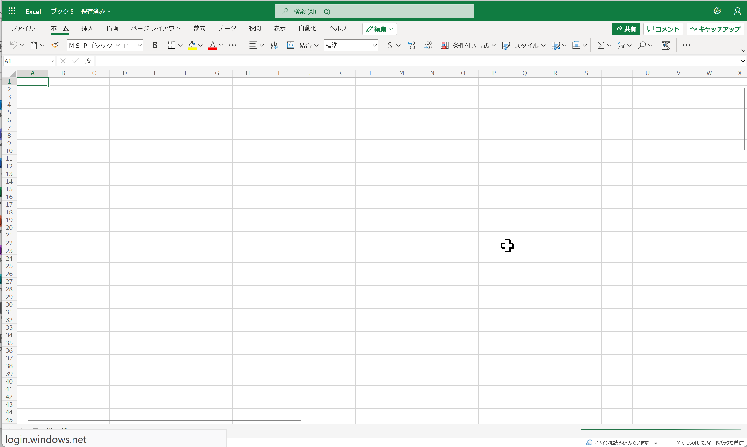
Microsoft 365オンライン版でExcelを起動
【要点】Webブラウザで，次のページを開き，各自のIDとパスワードでサインイン
https://portal.office.com
Notes:
要約：Microsoft 365 オンライン版で Excel を起動 【 要点 】 Web ブラウザ で，次のページを開き，各自の ID と パスワード でサインイン https:// portal.office.com。

Slide 8
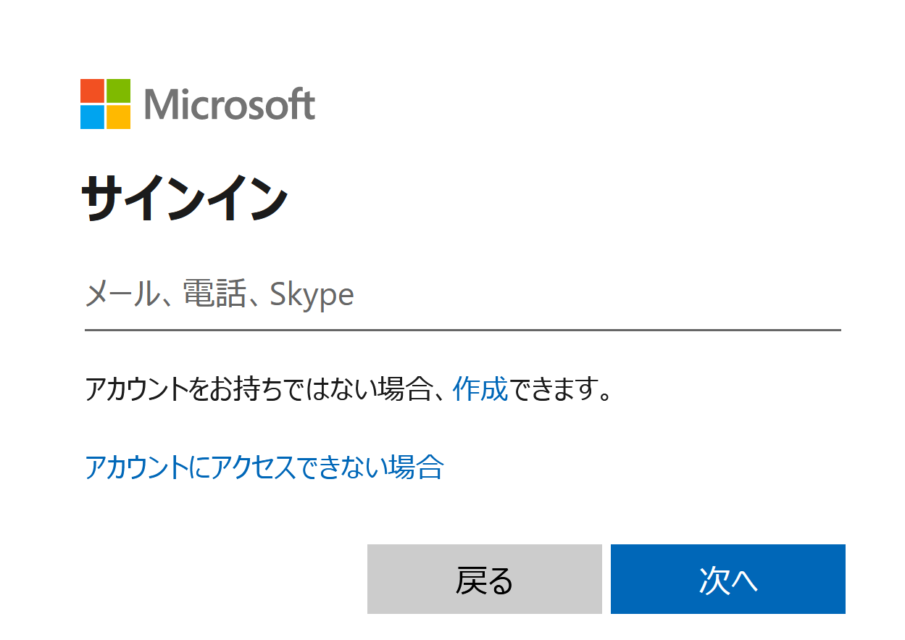
Microsoft 365オンライン版でExcelを起動
①Webブラウザで，次のページを開くhttps://portal.office.com
②電子メールアドレスを入れる． 「次へ」をクリック．
（例）p1234567@fukuyama-u.ac.jp
Notes:
要約：Microsoft 365 オンライン版で Excel を起動 ① Web ブラウザ で，次のページを開く https:// portal.office.com ② 電子メールアドレス を入れる． 「 次へ 」をクリック． （例） p1234567@fukuyama-u.ac.jp。

Slide 9
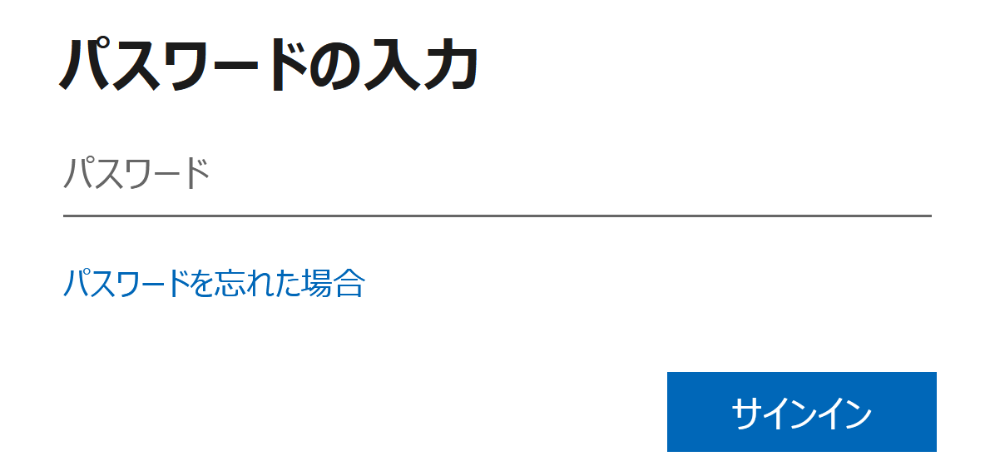
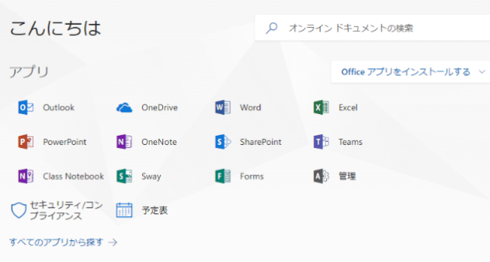
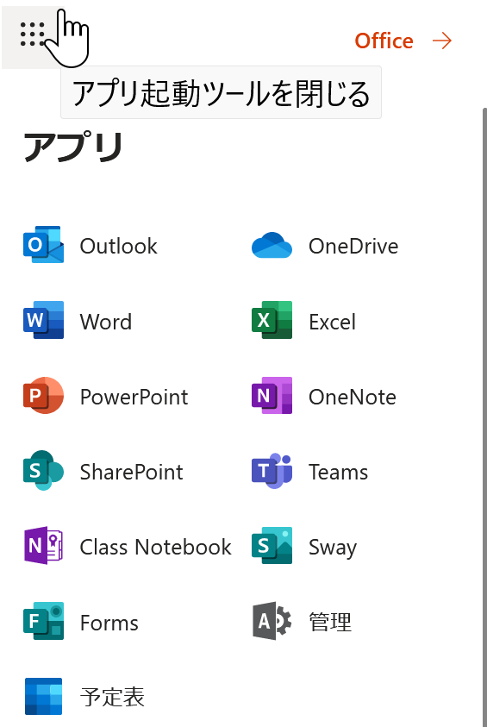
Microsoft 365オンライン版でExcelを起動
③パスワードを入れ，「サインイン」をクリック
パスワードは，各自が設定したもの
④Excelを使いたいときは，メニューでExcelを選ぶ
さまざまなメニュー
Notes:
要約：Microsoft 365 オンライン版で Excel を起動 ③ パスワード を入れ，「 サインイン 」を クリック パスワードは，各自が設定したもの ④ Excel を使いたいときは， メニュー で Excel を選ぶ さまざまなメニュー。

Slide 10
Microsoft 365オンライン版でExcelを起動
⑤Excelのブックの種類を選ぶ
この授業では「新しい空白のブック」を使う
⑥Excelの画面が開く
Notes:
要約：Microsoft 365 オンライン版で Excel を起動 ⑤ Excel のブックの種類 を選ぶ この授業では「新しい空白のブック」を使う ⑥ Excel の画面が開く。

Slide 11
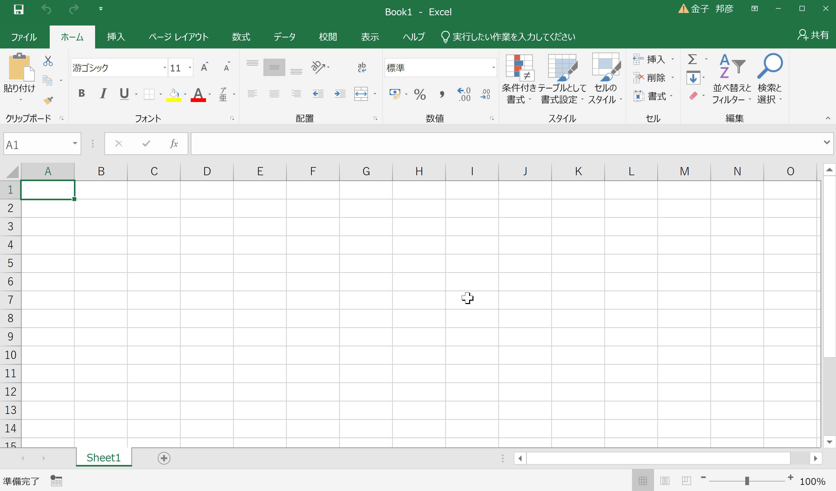
Microsoft 365アプリ版のインストールと Excelの起動
【要点】インストールは，Microsoft 365アプリ版を使えるようにするための作業（最初に行う）．
そのとき，次のページを開き，各自のIDとパスワードでサインイン
https://portal.office.com
インストールが終わったら，スタートメニュー等でExcelを起動
Notes:
要約：Microsoft 365 アプリ版のインストールと Excel の起動 【 要点 】 インストール は， Microsoft 365 アプリ版を使えるようにするための作業（最初に行う）． そのとき，次のページを開き，各自の ID と パスワード でサインイン https:// portal.office.com インストール が終わったら， スタートメニュー 等で Excel を起動。

Slide 12
Microsoft 365アプリ版のインストールと Excelの起動
①Webブラウザで，次のページを開くhttps://portal.office.com
②電子メールアドレスを入れる． 「次へ」をクリック．
（例）p1234567@fukuyama-u.ac.jp
Notes:
要約：Microsoft 365 アプリ版のインストールと Excel の起動 ① Web ブラウザ で，次のページを開く https:// portal.office.com ② 電子メールアドレス を入れる． 「 次へ 」をクリック． （例） p1234567@fukuyama-u.ac.jp。

Slide 13
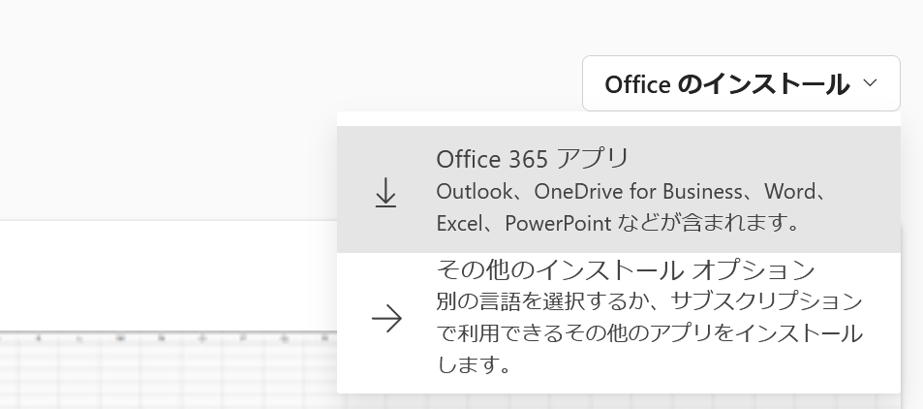
Microsoft 365アプリ版のインストールと Excelの起動
③パスワードを入れ，「サインイン」をクリック
パスワードは，各自が設定したもの
④ 画面で「Officeのインストール」をクリック． メニューで「Microsoft 365のアプリ」を選ぶ
Notes:
要約：Microsoft 365 アプリ版のインストールと Excel の起動 ③ パスワード を入れ，「 サインイン 」を クリック パスワードは，各自が設定したもの ④ 画面で「 Office のインストール 」をクリック． メニューで「 Microsoft 365 のアプリ 」を選ぶ。

Slide 14
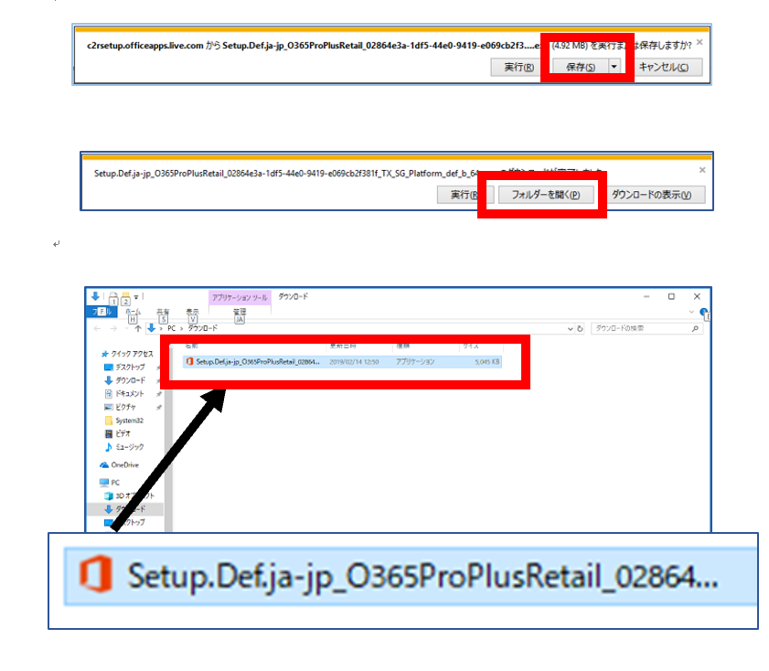
Microsoft 365アプリ版のインストールと Excelの起動
⑤画面の指示に従い，インストールを行う
インストールでは，大量の通信が行われる．
（時間がかかる． 通信費用にも注意）
次のような指示がでる
１． 保存する
２． フォルダーを開く
３． 実行し，その後も，画面の指示に従う
Notes:
要約：Microsoft 365 アプリ版のインストールと Excel の起動 ⑤ 画面の指示 に従い，インストールを 行う インストールでは，大量の通信が行われる． （時間がかかる． 通信費用にも注意） 次のような指示がでる １． 保存する ２． フォルダーを開く ３． 実行し，その後も，画面の指示に従う。

Slide 15
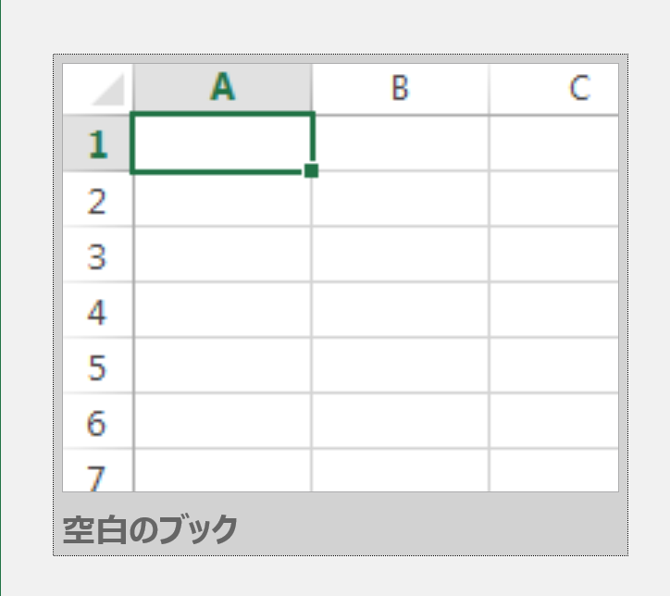
Microsoft 365アプリ版のインストールと Excelの起動
⑥Excelを使うときは，スタートメニューなどでExcelを選ぶ
⑦Excelのブックの種類を選ぶ
この授業では「新しい空白のブック」を使う
⑧Excelの画面が開く
Notes:
要約：Microsoft 365 アプリ版のインストールと Excel の起動 ⑥ Excel を使うときは，スタートメニューなどで Excel を選ぶ ⑦ Excel のブックの種類 を選ぶ この授業では「新しい空白のブック」を使う ⑧ Excel の画面が開く。

Slide 16
8-2散布図での色分け， クラスタ分析
Notes:
要約：8-2 散布図での色分け， クラスタ分析。

Slide 17
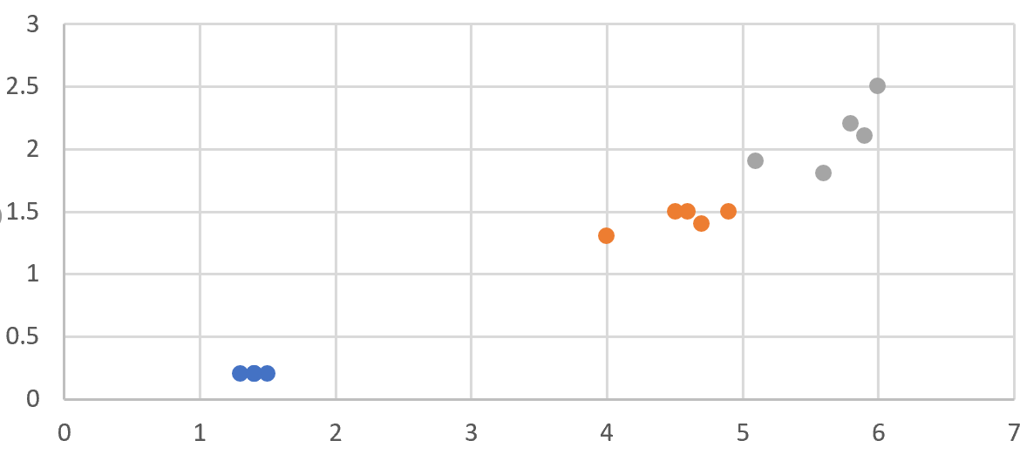
クラスタ分析
クラスタ分析では． 散布図を見ながら．データのパターンやクラスタを観察する
Notes:
要約：クラスタ分析 クラスタ分析 では． 散布図を見ながら． データのパターンやクラスタを観察 する。

Slide 18
クラスタ分析の用途
市場セグメンテーション:
市場セグメンテーションは，顧客を異なるグループに分割することで市場を分析
顧客分析:
顧客分析は，顧客の行動，嗜好，ニーズを理解し，個別の顧客に合わせたサービスや製品を提供につなげる
製品分析:
製品分析では，製品の特性，特徴，および顧客の反応を分析．
Notes:
要約：クラスタ分析の用途 市場セグメンテーション : 市場セグメンテーションは，顧客を異なるグループに分割することで市場を分析 顧客分析 : 顧客分析は，顧客の行動 ， 嗜好，ニーズを理解し ， 個別の顧客に合わせたサービスや製品を提供につなげる 製品分析 : 製品分析では ， 製品の特性，特徴 ， および顧客の反応を分析．。

Slide 19
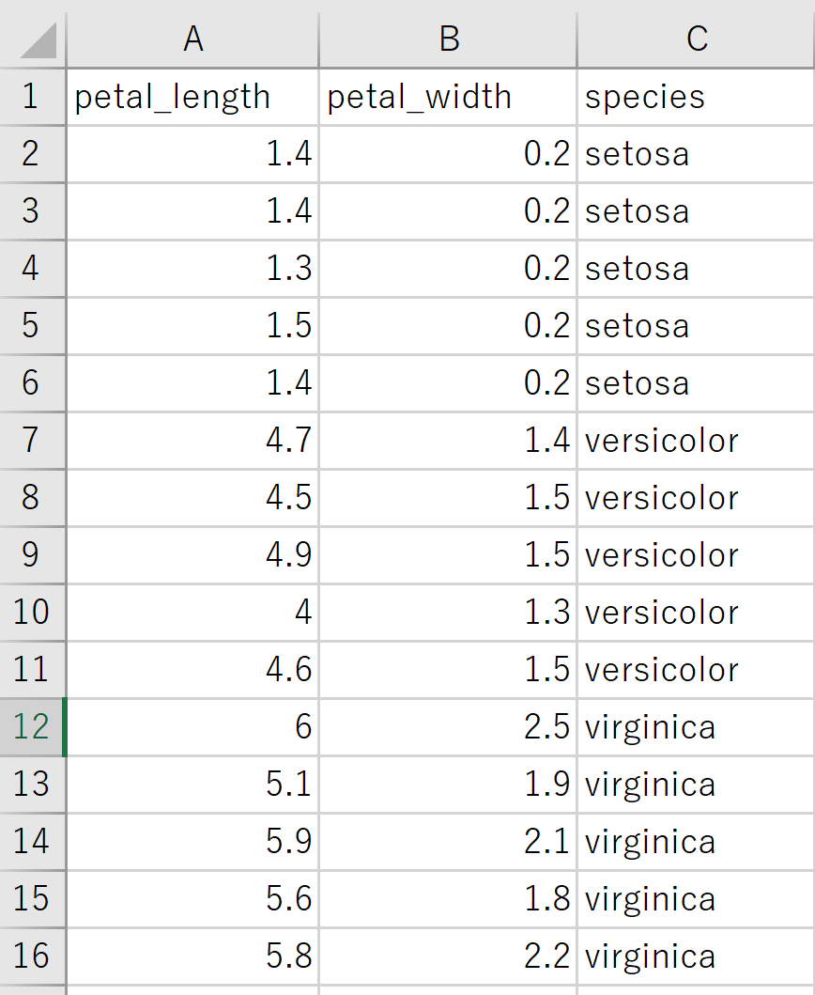
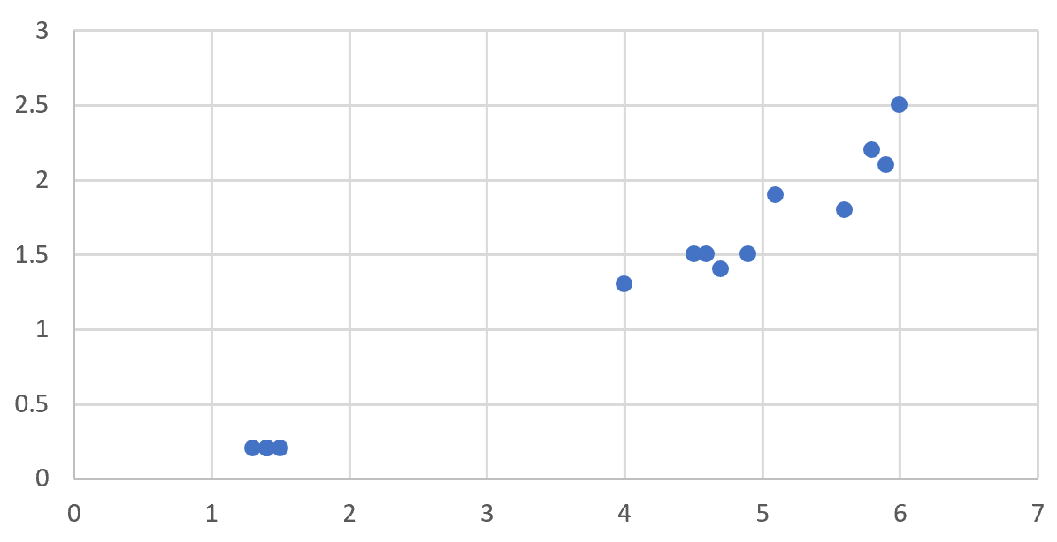
Excelの散布図
元データ
散布図
この２列で散布図
Notes:
要約：Excel の散布図 元データ 散布図 この２列で散布図。

Slide 20
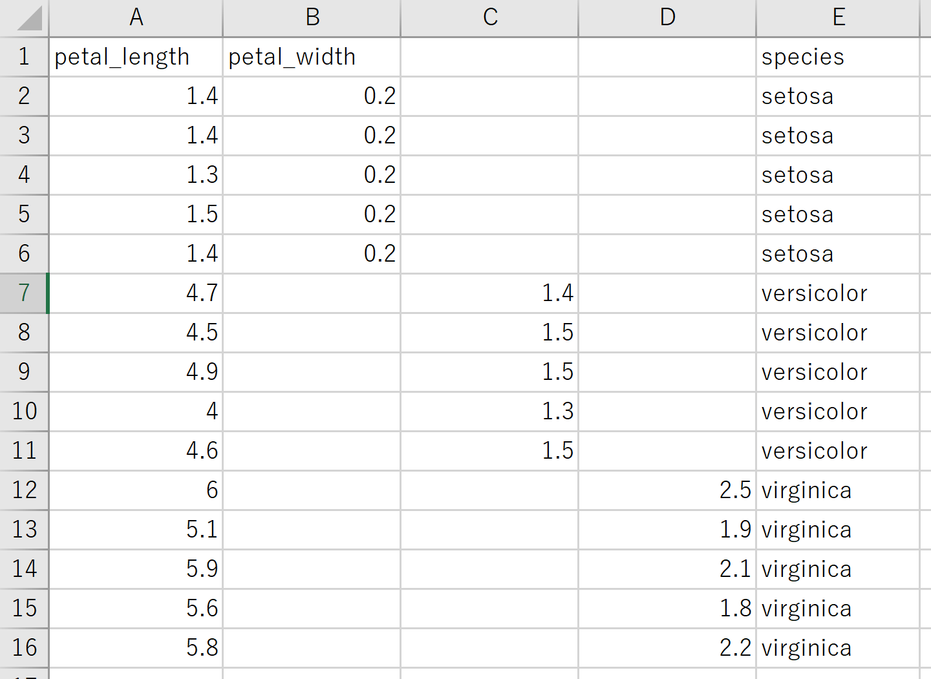
Excelの散布図（色分け）
元データ
散布図
この４列で散布図
散布図の作成手順
A,B,C,D列の2～16行目を選択し，
挿入，散布図の操作
setosaはB列，versicolorはC列，
virginicaはD列（違う列）
Notes:
要約：Excel の散布図（色分け） 元データ 散布図 この ４列 で散布図 setosa は B 列， versicolor は C 列， virginica は D 列（ 違う列 ） 散布図の作成手順 A,B,C,D 列の 2 ～ 16 行目を選択し、 挿入、散布図の操作。

Slide 21
色付き散布図を用いたクラスタ分析手順
データの準備
散布図での色分けのための準備 異なる色を設定するために．色を変えたいデータを別の列に移動するなどの操作を行う
散布図の作成 データを選択し． 「挿入」タブから「散布図」を選択
散布図の観察 色の違いに注目しながら． データのパターンやクラスタの傾向を観察
分析結果からの考察 特性や特徴を視覚的に見ていく． 違う色のデータの分布の相違点などを分析し． 適切な結論や洞察を得る
Notes:
要約：色付き散布図を用いたクラスタ分析手順 データの準備 散布図での色分けのための準備 異なる色を設定するために． 色を変えたいデータを別の列に移動 するなどの操作を行う 散布図の作成 データを選択し． 「 挿入 」タブから「 散布図 」を選択 散布図の観察 色の違いに注目しながら． データのパターンやクラスタの傾向を 観察 分析結果からの考察 特性や特徴を視覚的に見ていく． 違う色のデータの分布の相違点などを分析し． 適切な結論や洞察を得る。

Slide 22
演習
【トピックス】
並べ替え
散布図での色分け
クラスタ分析
Notes:
要約：演習 【 トピックス 】 並べ替え 散布図での色分け クラスタ分析。

Slide 23
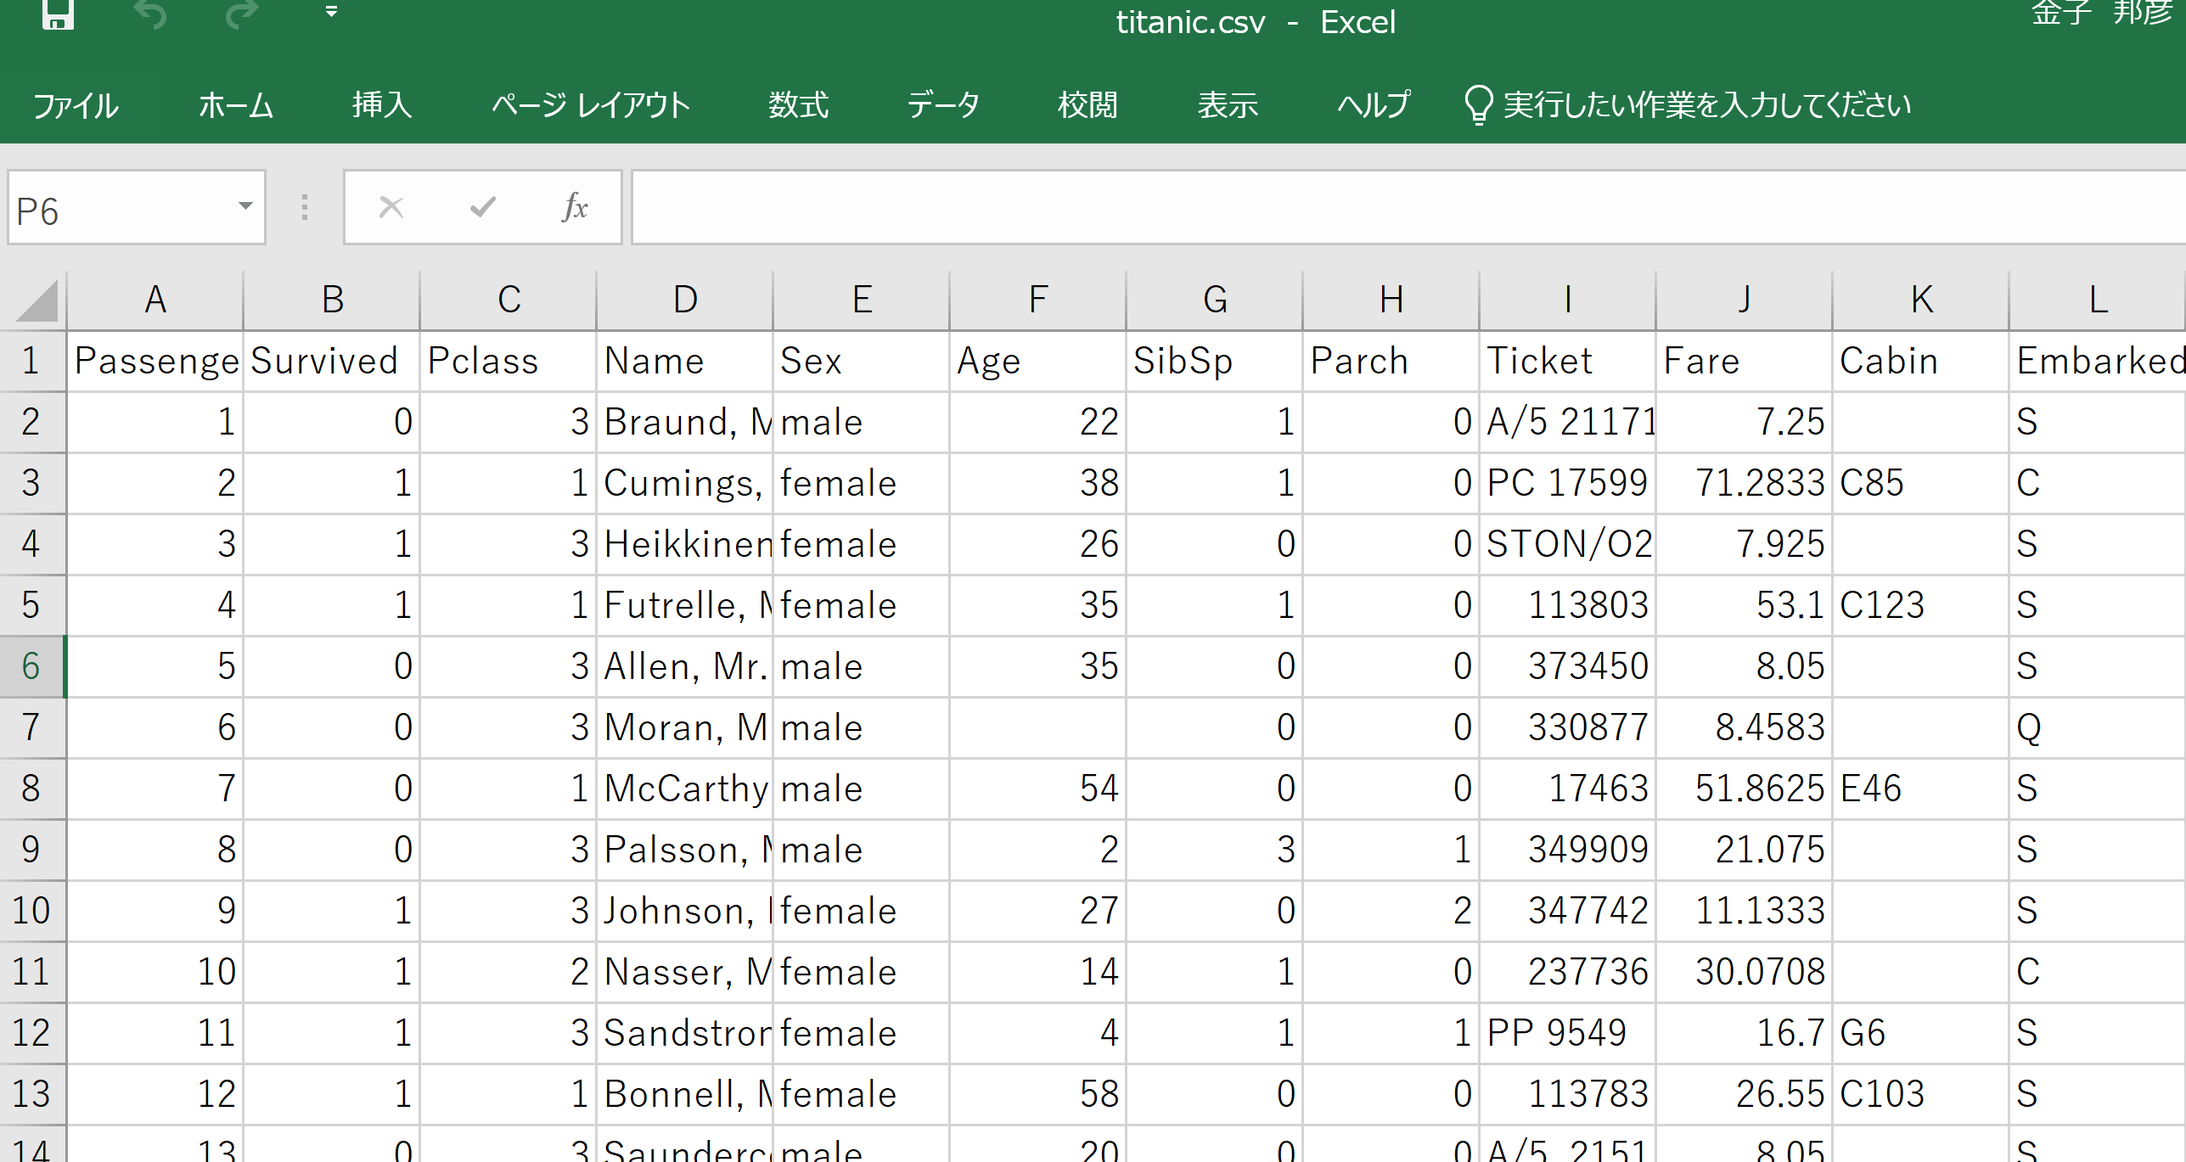
Titanicデータセット
タイタニック号のデータ
救出．客室種類．性別．年齢．料金．家族の有無など
1309名分
Notes:
要約：Titanic データセット タイタニック号のデータ 救出 ． 客室種類 ． 性別 ． 年齢 ． 料金 ． 家族の有無 など 1309 名分。

Slide 24
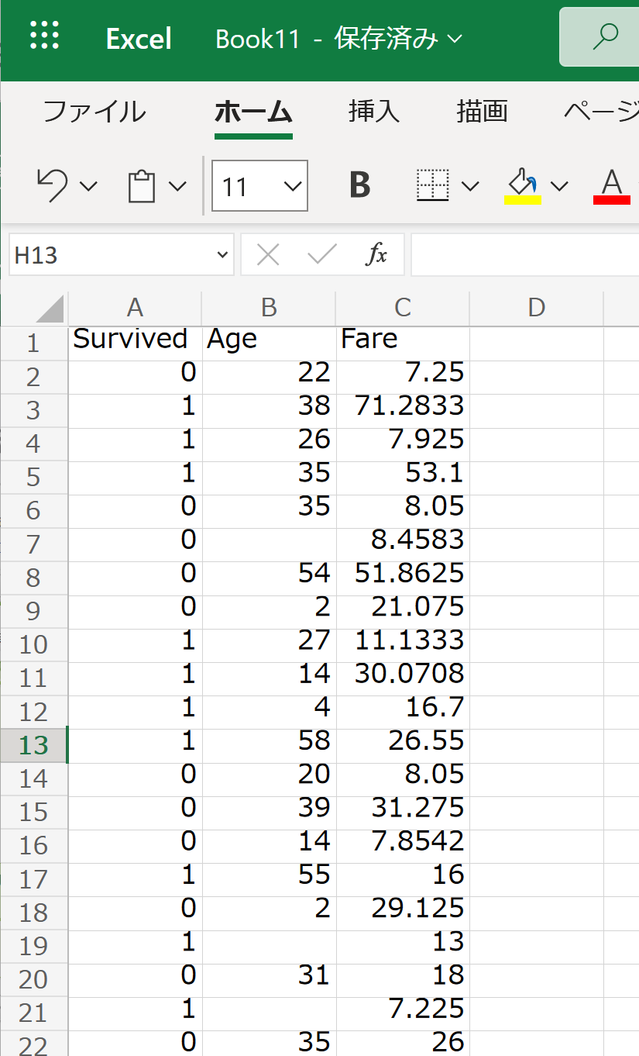
①Titanicデータセットから，救出(survived)，
年齢(age)，料金(fare)の列だけを抜き出し
Notes:
要約：① Titanic データセットから， 救出 (survived) ， 年齢 (age) ， 料金 (fare) の 列 だけを 抜き出し。

Slide 25
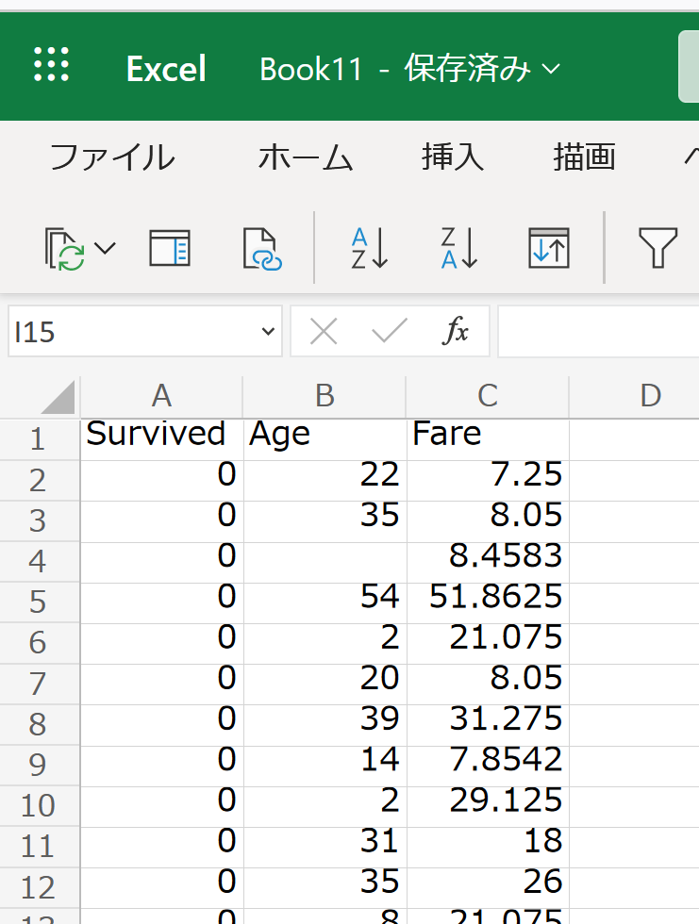
② 救出が0の行が先に，救出が1の行が後に来るように並べ替え
・A,B,C列を昇順で並べ替える操作
（このとき，A列の値を基準として，全体を
並べ替え）
Notes:
要約：② 救出が 0 の行が 先に ，救出が 1 の行が 後に 来るように 並べ替え ・ A, B, C 列を昇順で並べ替える操作 （このとき， A 列の値を基準 として， 全体を 並べ替え ）。

Slide 26
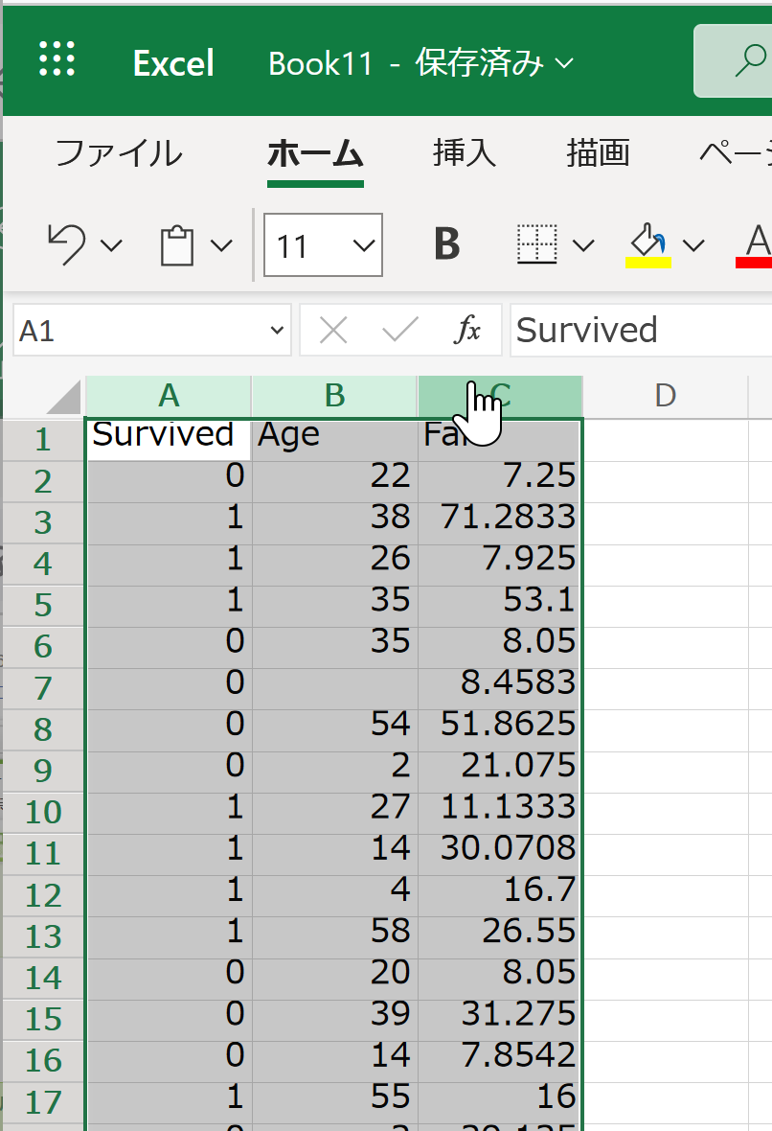
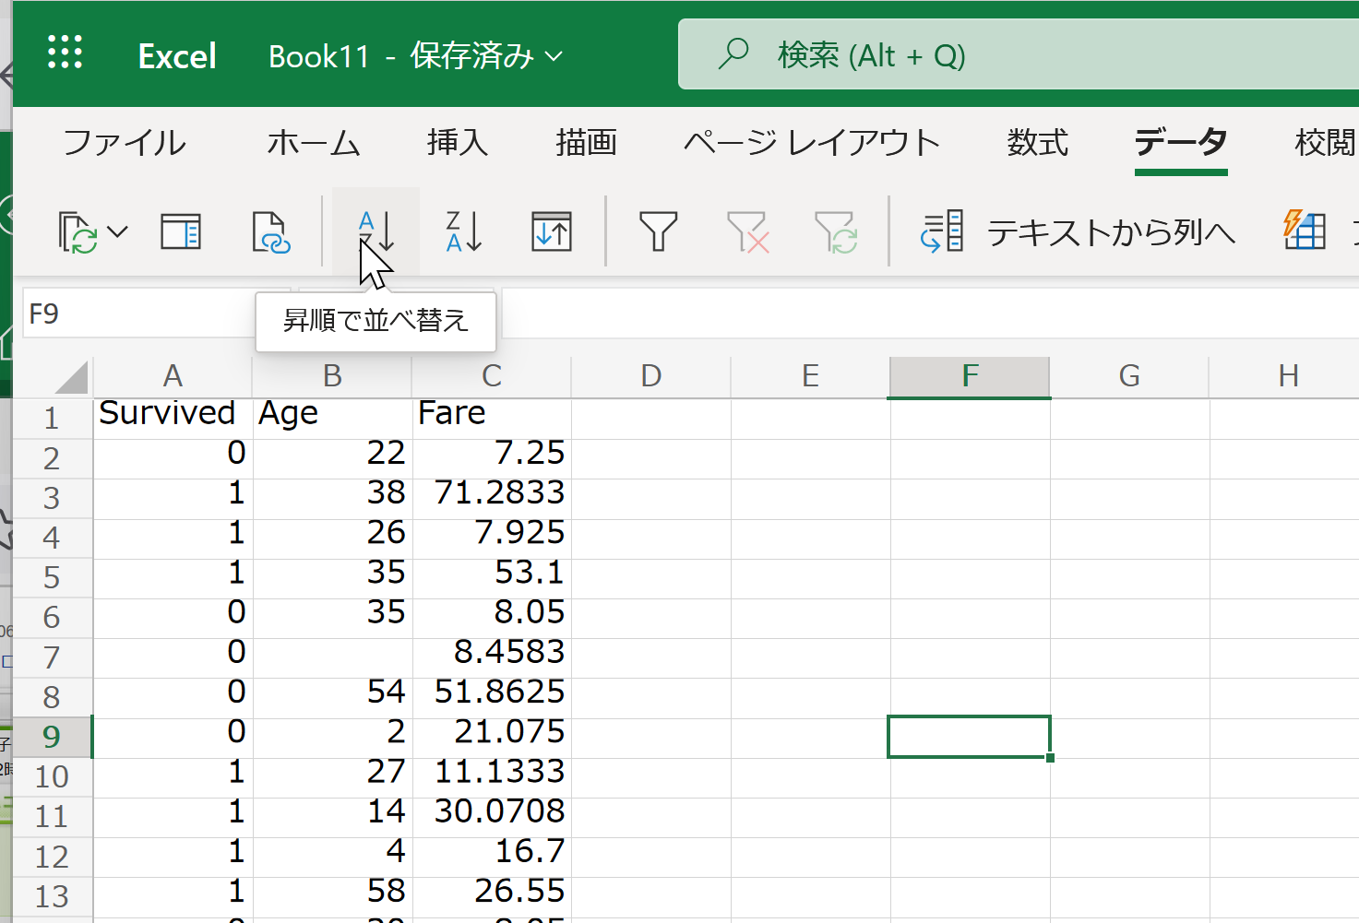
オンライン版Excelでの並べ替え
A,B,C列を昇順で並べ替える操作
（このとき，A列の値を基準として，全体を並べ替え）
② リボンで「データ」→
「昇順で並べ替え」
①範囲選択
Notes:
要約：オンライン版 Excel での並べ替え A, B, C 列を昇順で並べ替える操作 （このとき， A 列の値を基準として，全体を並べ替え） ① 範囲選択 ② リボンで「 データ 」→ 「 昇順で並べ替え 」。

Slide 27
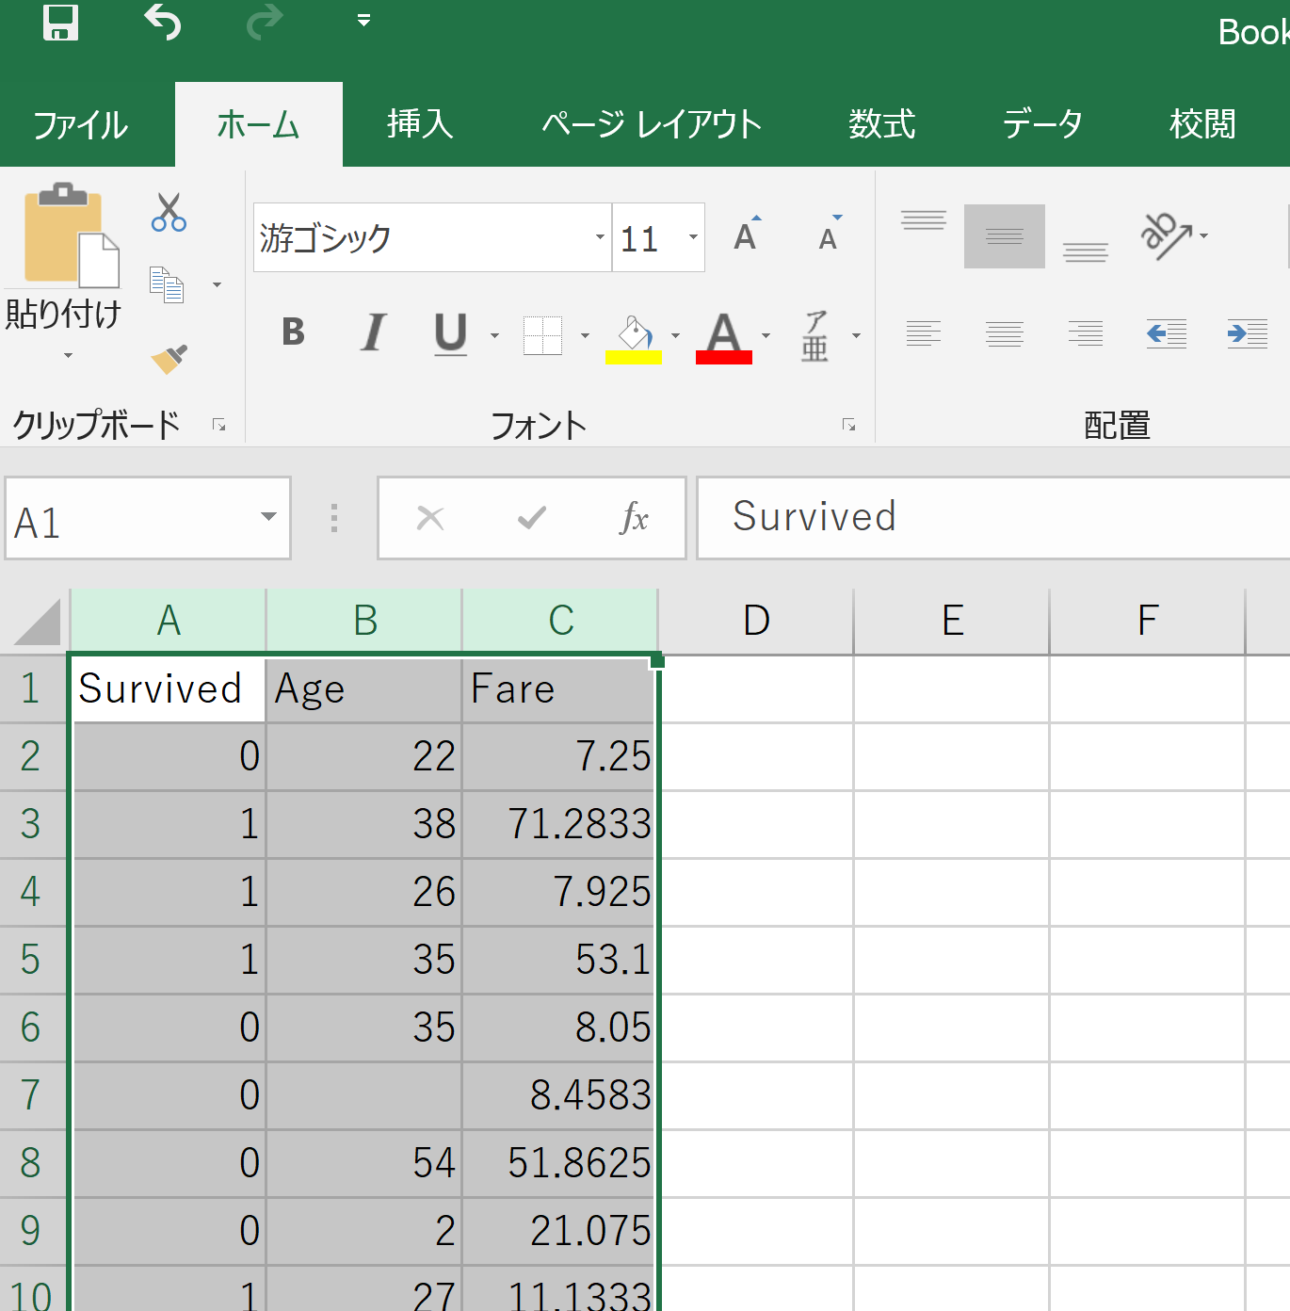
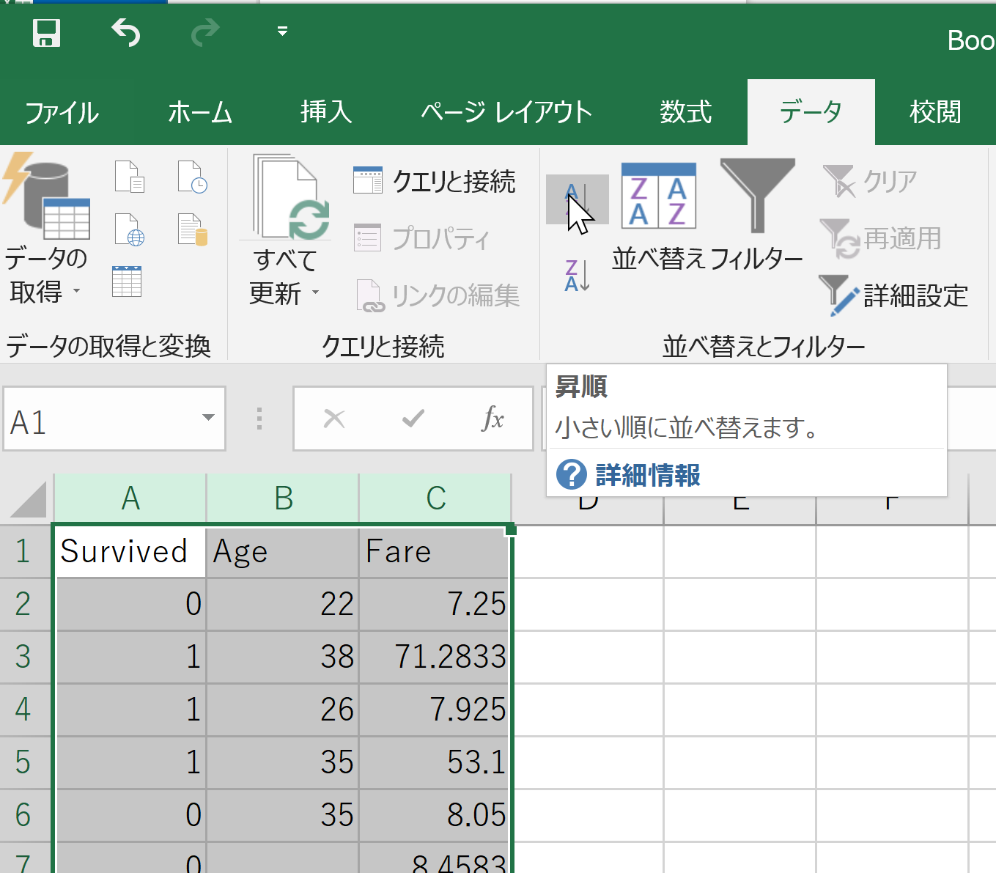
アプリ版での並べ替え
A,B,C列を昇順で並べ替える操作
（このとき，A列の値を基準として，全体を並べ替え）
①範囲選択
② リボンで「データ」→「昇順」
Notes:
要約：アプリ 版での並べ替え A, B, C 列を昇順で並べ替える操作 （このとき， A 列の値を基準として，全体を並べ替え） ① 範囲選択 ② リボンで「 データ 」→「 昇順 」。

Slide 28
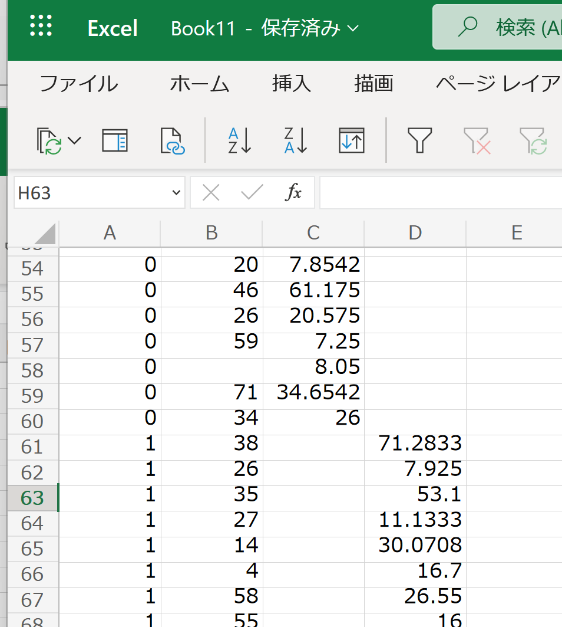
③救出が1の行についてのみ，C列のデータをD列に移す
範囲を選び，右クリックメニューで「切り取り」
移す先の一番上のセルをクリックし，貼り付けの操作
Notes:
要約：③ 救出が 1 の行 についてのみ， C 列 のデータを D 列に 移す 範囲を選び ，右クリックメニューで「 切り取り 」 移す先の 一番上のセルをクリック し， 貼り付け の操作。

Slide 29
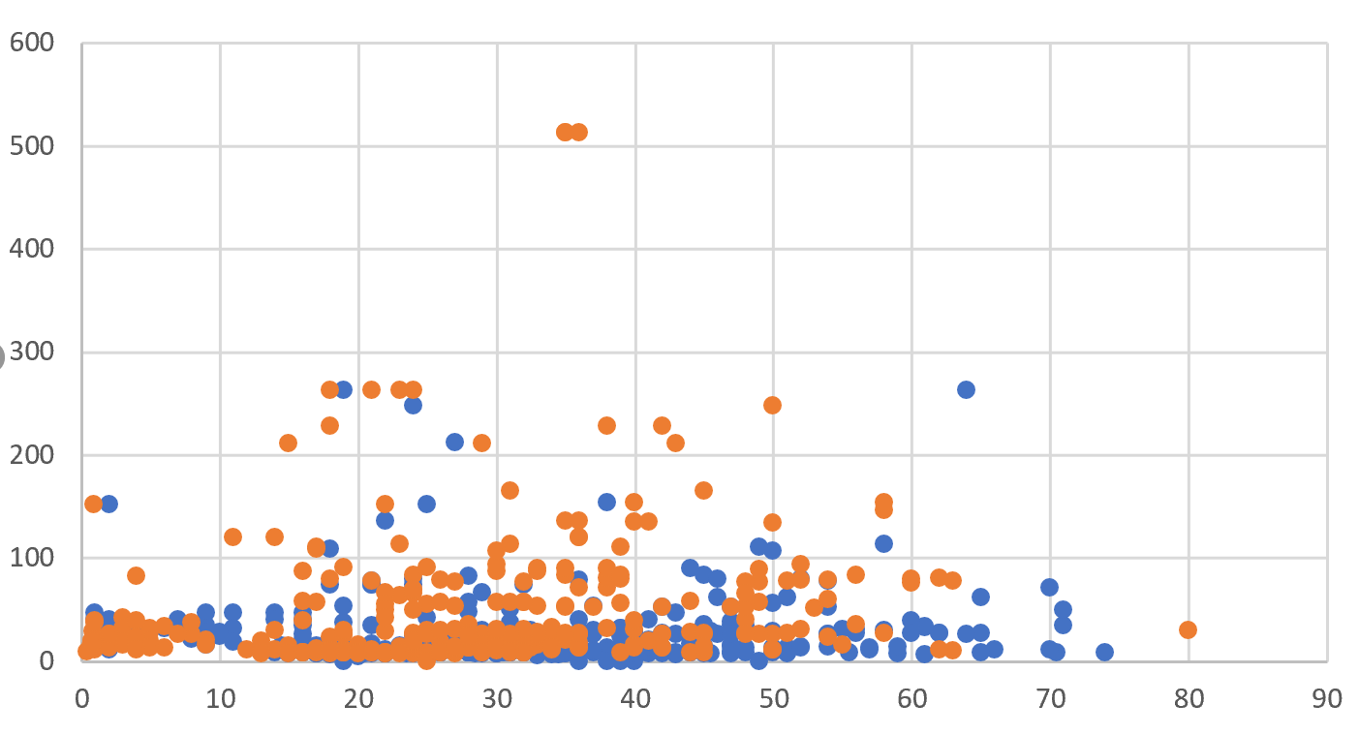
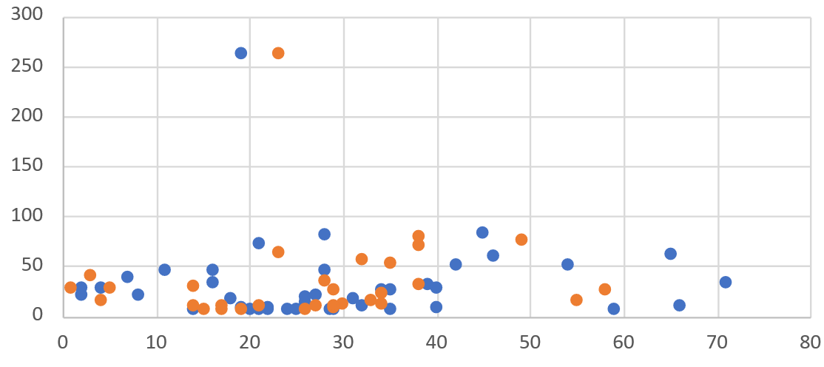
④B, C, D列から散布図を作成
（範囲選択のとき，先頭行は選ばないようにする．
２行目からを範囲にする）
１００人分のデータで
みたとき
８９１人分のデータで
みたとき
オレンジ（救出された）は上側に，
青（救出されなかった）は下側に
偏る傾向があるかもしれない
Notes:
要約：④ B, C, D 列から散布図を作成 （ 範囲選択 のとき， 先頭行 は 選ばない ようにする． ２行目からを範囲にする） オレンジ （救出された） は上側に， 青（救出されなかった）は下側に 偏る傾向 があるかもしれない １００人分のデータで みたとき ８９１人分のデータで みたとき。

Slide 30
クラスタ分析の用途
クラスタ分析は市場セグメンテーション，顧客分析，製品分析など，さまざまに役立つ
市場セグメンテーション：顧客を属性，行動，購買パターンなどに基づいてグループ分け． 各グループに合わせたマーケティング戦略，ターゲットとなるグループの絞り込み
顧客分析：顧客の行動，嗜好，ニーズを分析． 個々のの顧客に合わせたサービスや製品の提供を行い，顧客満足度の向上
製品分析：製品の特性，特徴，顧客の反応を分析． 様々な需要や顧客の嗜好を分析．
Notes:
要約：クラスタ分析の用途 クラスタ分析 は 市場セグメンテーション，顧客分析，製品分析 など，さまざまに役立つ 市場セグメンテーション ：顧客を属性，行動 ， 購買パターンなどに基づいてグループ分け． 各グループに合わせたマーケティング戦略，ターゲットとなるグループの絞り込み 顧客分析 ： 顧客の行動，嗜好 ， ニーズを分析． 個々のの顧客に合わせたサービスや製品の提供を行い，顧客満足度の向上 製品分析 ： 製品の特性，特徴 ， 顧客の反応を分析． 様々な需要や顧客の嗜好を分析．。

Slide 31
8-3 Excelのルックアップ
Notes:
要約：8-3 Excel のルックアップ。

Slide 32
Excelのルックアップ
Excelのルックアップ：他のセルの中から． 特定の条件に合致するセルを参照する機能．大量のデータの中から必要な情報を素早く見つけることにも役立つ
Notes:
要約：Excel のルックアップ Excel のルックアップ ：他のセルの中から． 特定の条件に合致するセルを参照する機能． 大量のデータの中から必要な情報を素早く見つける ことにも役立つ。

Slide 33
なぜルックアップはなぜ大切なのか
大量のデータの中から必要な情報を正確に見つけ． さまざまに活用
Notes:
要約：なぜルックアップは なぜ大切なのか 大量のデータの中から必要な情報を正確に見つけ． さまざまに活用。

Slide 34
ルックアップの例
購入リスト
商品リスト
氏名 | 商品 | 数量 | 単価 | 合計
AA | みかん | 3 | ? | ?
BB | メロン | 2 | ? | ?
CC | りんご | 5 | ? | ?
商品名 | 単価
みかん | 50
りんご | 100
メロン | 500
商品の単価は商品リストに載っている．
その中の正しいもの１つを．
単価フィールドで参照したい
Notes:
要約：ルックアップ の例 商品リスト 商品の単価は 商品リスト に載っている． その中の正しいもの１つを． 単価フィールドで参照したい 購入リスト。

Slide 35
「ルックアップ」で行いたいことの例
AAさんは．みかんを3個
BBさんは． メロンを2個
CCさんは． りんごを5個
AA,BB,CCさんの値段が分かる表を作りたい
Notes:
要約：「ルックアップ」で行いたいことの例 AA さんは． みかんを 3 個 BB さんは． メロンを 2 個 CC さんは． りんごを 5 個 AA, BB, CC さんの 値段 が分かる表を作りたい。

Slide 36
① １行目
氏名 | 商品 | 数量 | 単価 | 合計
AA | みかん | 3 | 50 | ?
BB | メロン | 2 |  | ?
CC | りんご | 5 |  | ?
商品名 | 単価
みかん | 50
りんご | 100
メロン | 500
参照
この範囲で
値を検索し．
同じ行の
別の列の値
Notes:
要約：① １行目 この範囲で 値を検索し． 同じ行の 別の列の値 参照。

Slide 37
② ２行目
氏名 | 商品 | 数量 | 単価 | 合計
AA | みかん | 3 | 50 | ?
BB | メロン | 2 | 500 | ?
CC | りんご | 5 |  | ?
商品名 | 単価
みかん | 50
りんご | 100
メロン | 500
参照
この範囲で
値を検索し．
同じ行の
別の列の値
Notes:
要約：② ２行目 この範囲で 値を検索し． 同じ行の 別の列の値 参照。

Slide 38
③ ３行目
氏名 | 商品 | 数量 | 単価 | 合計
AA | みかん | 3 | 50 | ?
BB | メロン | 2 | 500 | ?
CC | りんご | 5 | 100 | ?
商品名 | 単価
みかん | 50
りんご | 100
メロン | 500
参照
この範囲で
値を検索し．
同じ行の
別の列の値
Notes:
要約：③ ３行目 この範囲で 値を検索し． 同じ行の 別の列の値 参照。

Slide 39
ルックアップの例
◇参照する手がかりとして． 「みかん」． 「メロン」． 「りんご」の列を使う
◇「みかん」． 「りんご」． 「メロン」の中から値を検索し．同じ行の別の列にある値を参照する
氏名 | 商品 | 数量 | 単価 | 合計
AA | みかん | 3 | 50 | ?
BB | メロン | 2 | 500 | ?
CC | りんご | 5 | 100 | ?
商品名 | 単価
みかん | 50
りんご | 100
メロン | 500
Notes:
要約：ルックアップの例 ◇ 参照する手がかり と して． 「みかん」． 「メロン」． 「りんご」の 列 を使う ◇ 「みかん」． 「りんご」． 「メロン」の中から 値を検索 し． 同じ行の別の列にある値 を参照する。

Slide 40
ExcelのVLOOKUPの例
セルD2のルックアップの式
=VLOOKUP(B2, $G:$H, 2, FALSE)
Enterキーを押すと
50
Notes:
要約：Excel の VLOOKUP の例 Enter キーを押すと = VLOOKUP (B2, $G:$H, 2, FALSE) 50 セル D2 のルックアップの式。

Slide 41
ExcelのVLOOKUPの例
セルD2, D3, D4に入れる． ルックアップの式
=VLOOKUP(B2, $G:$H, 2, FALSE)
=VLOOKUP(B3, $G:$H, 2, FALSE)
=VLOOKUP(B4, $G:$H, 2, FALSE)
Enterキーを押すと
50
500
100
Notes:
要約：Excel の VLOOKUP の例 Enter キーを押すと = VLOOKUP ( B2 , $G:$H, 2, FALSE) = VLOOKUP ( B3 , $G:$H, 2, FALSE) = VLOOKUP ( B4 , $G:$H, 2, FALSE) 50 500 100 セル D2, D3, D4 に入れる． ルックアップの式。

Slide 42
なぜExcelのVLOOKUPを使うのか
自動で検索して． 自動で参照するから．
正確（ミスを防ぐことができる）． 素早くできる
Notes:
要約：なぜ Excel の VLOOKUP を使うのか 自動で検索して． 自動で参照するから． 正確（ミスを防ぐことができる）． 素早くできる。

Slide 43
演習
【トピックス】
ルックアップ
Notes:
要約：演習 【 トピックス 】 ルックアップ。

Slide 44
演習
①Excelで．次のようにデータを入力
※「3」や「50」などの数値は． 必ず半角に
Notes:
要約：演習 ① Excel で． 次のように データ を入力 ※ 「 3 」や「 50 」などの 数値 は． 必ず 半角に。

Slide 45
② セルD2に次の数式を入力
=VLOOKUP(B2, $G:$H, 2, FALSE)
数式バーが便利
① セルD2をクリックして
② 入力してEnterキーを押す
「50」を確認
Notes:
要約：② セル D2 に次の 数式 を入力 = VLOOKUP (B2, $G:$H, 2, FALSE) ① セル D2 を クリック して ② 入力して Enter キーを押す 数式バーが便利 「 50 」を確認。

Slide 46
ExcelのVLOOKUPの使い方の例
=VLOOKUP(B2, $G:$H, 2, FALSE)
「2」は，範囲「$G:$H」
の中の2列目という意味
Notes:
要約：Excel の VLOOKUP の使い方の例 = VLOOKUP (B2, $G:$H, 2, FALSE) 「 2 」は，範囲「 $G:$H 」 の 中 の 2 列目 という意味。

Slide 47
ExcelのVLOOKUPの使い方の例
=VLOOKUP(B2, $G:$H, 2, FALSE)
「$G:$H」の
中の２列目の
値を参照
「みかん」を探せ
「$G:$H」の中の
１列目から
氏名 | 商品 | 数量 | 単価 | 合計
AA | みかん | 3 | 50 | ?
BB | メロン | 2 | 500 | ?
CC | りんご | 5 | 100 | ?
商品名 | 単価
みかん | 50
りんご | 100
メロン | 500
この列の値を検索
この列の値を参照
Notes:
要約：Excel の VLOOKUP の使い方の例 この列の値を参照 この列の値を検索 = VLOOKUP (B2, $G:$H, 2, FALSE) 「みかん」を探せ 「 $G:$H 」の中の １列目から 「 $G:$H 」の 中の２列目の 値を参照。

Slide 48
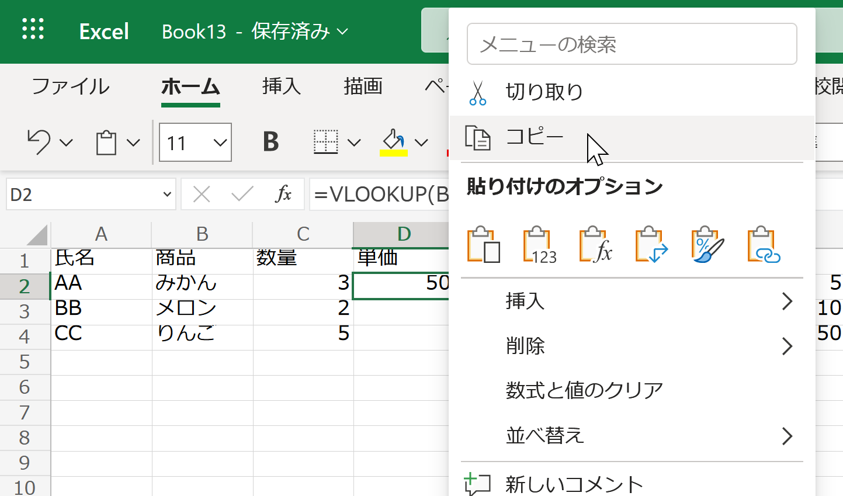
③セルD2の式を，セルD3,D4にコピー
・まず，セルD2を右クリックし．右クリックメニューで「コピー」
・セルD3，D4を選び，右クリックメニューで「貼り付け」
Notes:
要約：③ セル D2 の 式 を，セル D3 , D4 に コピー ・まず，セル D2 を 右クリック し． 右クリックメニュー で「 コピー 」 ・セル D3 ， D4 を選び， 右クリックメニュー で「 貼り付け 」。

Slide 49
④セルD2,D3,D4の値が50,500,100になっていることを確認
Notes:
要約：④ セル D2 , D3 , D4 の値が 50 , 500 , 100 になっていることを確認。

Slide 50
Excelのルックアップのまとめ
Excelのルックアップは，大量データから，必要な情報を素早く検索できる
購入リストと商品リストなど．別々のデータを効率的に結びつける
ルックアップを使うことで，手作業によるミスを防ぎ． 作業効率が向上する
データ管理や分析に役立つ． 広く活用されている
Notes:
要約：Excel のルックアップのまとめ Excel のルックアップ は，大量データから ， 必要な情報を素早く検索 できる 購入リストと商品リストなど． 別々のデータ を 効率的に結びつける ルックアップを使うことで，手作業によるミスを防ぎ ． 作業効率が向上 する データ管理や分析に役立つ． 広く活用されている。

Slide 51
8-4 Excelの絶対参照， 相対参照，ルックアップ
Notes:
要約：8-4 Excel の絶対参照， 相対参照，ルックアップ。

Slide 52
参照． 絶対参照． 相対参照
参照：参照元に変更があると． 参照先にも即座に反映される
絶対参照：ドル記号($)を使用する．参照セルの位置を固定する．
相対参照：ドル記号($)を使用しない． コピーしたセルに合わせて参照セルの位置が変わる．
Notes:
要約：参照． 絶対参照． 相対参照 参照 ： 参照元に変更があると． 参照先にも即座に反映 される 絶対参照 ： ドル記号 ($) を使用する ． 参照セル の 位置を固定する ． 相対参照 ： ドル記号 ($) を使用しない ． コピーしたセルに合わせて 参照セル の 位置が変わる ．。

Slide 53
相対参照と絶対参照
=VLOOKUP(B2, $G:$H, 2, FALSE)
B2は
相対参照
$Gや$Hは
絶対参照
$をつけたら：絶対参照
$をつけなかったら：相対参照
Notes:
要約：相対参照と絶対参照 = VLOOKUP (B2, $G:$H, 2, FALSE) $G や $H は 絶対参照 B2 は 相対参照 $ を つけたら ： 絶対参照 $ を つけなかったら ： 相対参照。

Slide 54
演習
① セルD2を左クリックすると．数式が表示されるので確認する
=VLOOKUP(B2, $G:$H, 2, FALSE)
Notes:
要約：演習 ① セル D2 を左クリック すると． 数式が表示される ので確認する = VLOOKUP (B2, $G:$H, 2, FALSE)。

Slide 55
② セルD3を左クリックすると．数式が表示されるので確認する
=VLOOKUP(B3, $G:$H, 2, FALSE)
Notes:
要約：② セル D3 を左クリック すると． 数式が表示される ので確認する = VLOOKUP ( B3 , $G:$H, 2, FALSE)。

Slide 56
③セルD4を左クリックすると．数式が表示されるので確認する
=VLOOKUP(B4, $G:$H, 2, FALSE)
Notes:
要約：③ セル D4 を左クリック すると． 数式が表示される ので確認する = VLOOKUP ( B4 , $G:$H, 2, FALSE)。

Slide 57
絶対参照と相対参照
絶対参照
参照セルの位置を固定する．セルのコピー＆ペーストでも
位置は固定されている．
相対参照
参照セルの位置が変わる．セルのコピー＆ペーストでは．
コピーしたセルに合わせて参照セルの位置が変わる
Notes:
要約：絶対参照と相対参照 絶対参照 参照セル の 位置を固定する ． セルのコピー＆ペーストでも 位置は固定されている． 相対参照 参照セル の 位置が変わる． セルのコピー＆ペーストでは． コピーしたセルに合わせて 参照セル の 位置が変わる。

Slide 58
演習
【トピックス】
絶対参照と相対参照
Notes:
要約：演習 【 トピックス 】 絶対参照と相対参照。

Slide 59
演習
①セルD2では，セルB2を参照していることを確認
試しに． セルB2をダブルクリックしたあと，セルB2の値を「みかん」から「りんご」に書き換えて．Enterキーを押す
「100」を確認
Notes:
要約：演習 ① セル D2 では，セル B2 を参照している ことを確認 試しに． セル B2 をダブルクリックしたあと，セル B2 の値を「 みかん 」から「 りんご 」に 書き換え て． Enter キーを押す 「 100 」を確認。

Slide 60
② セルE2に次の数式を入力
=C2*D2
数式バーが便利
① セルE2をクリックして
② 入力してEnterキーを押す
「300」を確認
Notes:
要約：② セル E2 に次の 数式 を入力 =C2*D2 ① セル E2 を クリック して ② 入力して Enter キーを押す 数式バーが便利 「 300 」を確認。

Slide 61
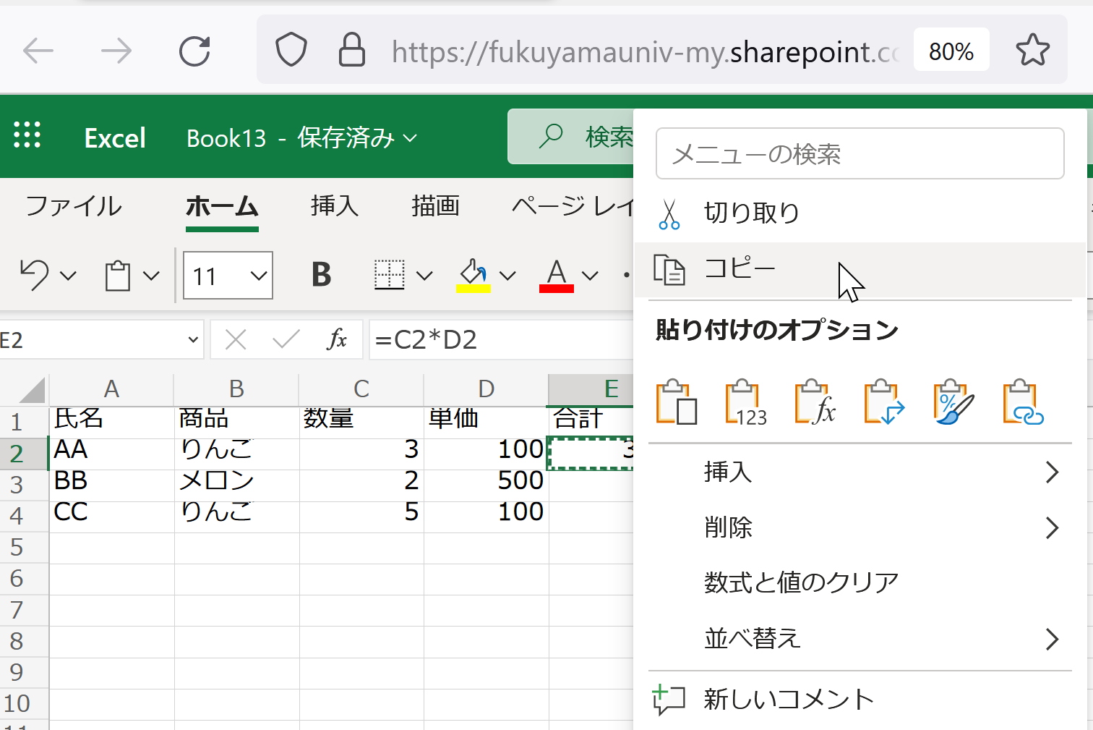
③セルE2の式を，セルE3,E4にコピーする
・まず，セルE2を右クリックし．右クリックメニューで「コピー」
・セルE3，E4を選び，右クリックメニューで「貼り付け」
Notes:
要約：③ セル E2 の 式 を，セル E3 , E4 に コピー する ・まず，セル E2 を 右クリック し． 右クリックメニュー で「 コピー 」 ・セル E3 ， E4 を選び， 右クリックメニュー で「 貼り付け 」。

Slide 62
④合計を確認
セルE2,E3,E4の値が300,1000,500になっている
Notes:
要約：④ 合計を確認 セル E2 , E 3 , E 4 の値が 30 0 , 10 00 , 5 00 になっている。

Slide 63
演習
B列の商品を，すべて「メロン」に書き換える．
単価，合計が自動で更新されることを確認
Notes:
要約：演習 B 列 の 商品 を，すべて「 メロン 」に書き換える． 単価，合計が自動で更新される ことを確認。

Slide 64
演習 余裕のある人は，次のような場合を考えてみる
元データ
できあがり
氏名 | 商品 | 価格
XX | カレー | ?
YY | うどん | ?
ZZ | うどん | ?
AA | カレー | ?
BB | そば | ?
氏名 | 商品 | 価格
XX | カレー | 400
YY | うどん | 250
ZZ | うどん | 250
AA | カレー | 400
BB | そば | 280
商品 | 価格
うどん | 250
そば | 280
カレー | 400
価格のデータ
Notes:
要約：演習 余裕のある人は，次のような場合を考えてみる 元データ 価格のデータ できあがり。

Slide 65
全体まとめ
クラスタ分析：散布図を見ながら．データのパターンやクラスタを観察する（高度な統計ソフトウェアやAI（人工知能）を使用することもある）
Excelのルックアップ：他のセルの中から． 特定の条件に合致するセルを参照する機能．大量のデータの中から必要な情報を素早く見つけることにも役立つ
参照：参照元に変更があると． 参照先にも即座に反映される
絶対参照：ドル記号($)を使用する．参照セルの位置を固定する．
相対参照：ドル記号($)を使用しない． コピーしたセルに合わせて参照セルの位置が変わる．
Notes:
要約：全体まとめ クラスタ分析 ：散布図を見ながら． データのパターンやクラスタを観察 する（高度な統計ソフトウェアや AI（人工知能） を使用することもある） Excel のルックアップ ：他のセルの中から． 特定の条件に合致するセルを参照する機能． 大量のデータの中から必要な情報を素早く見つける ことにも役立つ 参照 ： 参照元に変更があると． 参照先にも即座に反映 される 絶対参照 ： ドル記号 ($) を使用する ． 参照セル の 位置を固定する ． 相対参照 ： ドル記号 ($) を使用しない ． コピーしたセルに合わせて 参照セル の 位置が変わる ．。

Slide 66
今回の授業で学ぶ意義と満足感
Excelの操作スキル向上，データ分析手法の習得による専門性の向上
クラスタ分析によるデータの分析，データからの発見や洞察力の養成
データサイエンスの応用の広さを理解，情報工学への視野の拡大
データに基づく意思決定力と問題解決力の向上
Notes:
要約：Excel の操作スキル向上 ， データ分析手法 の習得による専門性の向上 クラスタ分析 によるデータの分析， データからの発見や洞察力 の養成 データサイエンスの応用の広さを理解， 情報工学への視野の拡大 データに基づく 意思決定力 と 問題解決力 の向上 今回の授業で学ぶ意義と満足感。

